Slide 1

第10章 可编程定时/计数控制器
10.1 定时/计数的基本概念
10.2 可编程定时/计数器Intel 8253
10.3 8254简介
习题与思考题

Slide 2
10.1 定时/计数的基本概念
定时与计数技术在计算机系统中具有极其重要的作用。微机系统都需要为CPU和外部设备提供定时控制或对外部事件进行计数。例如，分时系统的程序切换，向外部设备输出周期性定时控制信号，定时时间到发出中断申请或外部事件统计达到规定值发出控制信号或提出中断请求等。因此微机系统都必须有定时技术。
为获得稳定准确的定时，必须有稳定准确的时间基准。定时的本质是计数，把若干小片的时间单元累加起来，就获得一段时间。
定时的方法可以采用软件或硬件两种。

Slide 3
微机系统中常用的定时方法 ：
  软件定时：利用微处理器执行一个延时程序段来实现定时。
  不可编程的硬件定时：采用分频器、单稳电路或简易定时电路控制定时时间。
  可编程的硬件定时：软件硬件结合，用可编程定时器芯片构成一个方便灵活的定时电路，定时时间可以通过软件来设置。

Slide 4
10.2 可编程定时/计数器Intel 8253
Intel 8253有3个独立的16位计数器，每个计数器都可以按照二进制或BCD码进行计数，计数速率可达2MHz（8254为10MHZ），每个计数器有6种工作方式，可编程设置和改变。它可用在多种场合，如方波发生器、分频器、实时时钟、事件计数等方面。
采用倒计数方式，预先置入初值再进行减1计数。

Slide 5
10.2.1 Intel 8253的内部结构
8253内部由数据总线缓冲器、控制字寄存器、计数器和读写控制逻辑4部分组成。其内部结构如图10.1所示。

Slide 6
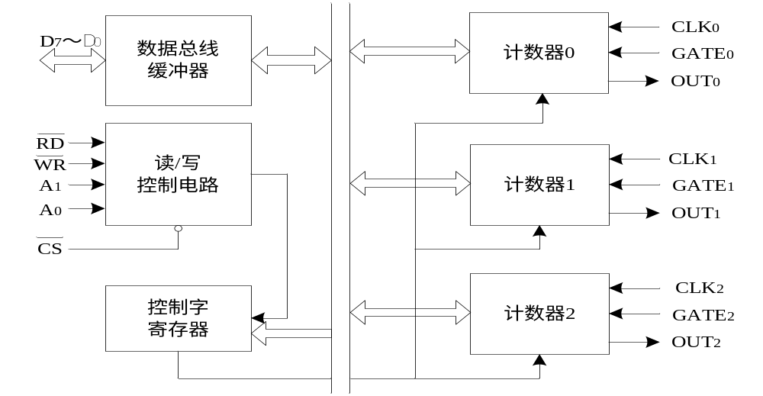
图10.1 8253的内部结构图

Slide 7
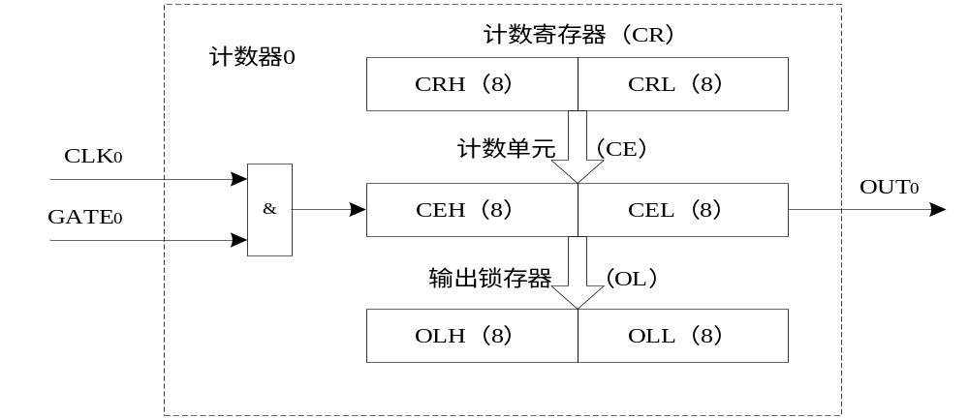
存放计数初始值
16位减1计数器
图10.2 8253内部通道结构图

Slide 8
输出锁存器随时记录计数器的值，必要时可从中读出瞬时值。
初值寄存器、执行部件、输出锁存器都是16位，也可分成高8位和低8位，作8位寄存器用。
写入计数初值后，在门控信号控制下，对CLK脚上的脉冲进行−1计数。计数结束时，从OUT引脚输出脉冲信号。

Slide 9



表10-1 8253A端口地址分配表
A₁ A₀ | 操 作 | 数据传送方式
0 0 1 0 0 0 0 1 0 1 0 0 1 1 0 0 1 0 0 0 0 1 0 0 1 0 1 0 1 0 0 1 0 1 1 0 0 1 1 1 1 × × × × | 读0计数器 读1计数器 读2计数器 写0计数器 写1计数器 写2计数器 写控制口 8253无操作 未选中 | 0计数器OL → 数据总线 1计数器OL → 数据总线 2计数器OL → 数据总线 数据总线数据 →0计数器CR 数据总线数据 →1计数器CR 数据总线数据 →2计数器CR 数据总线数据 → 控制口 数据总线高阻状态 数据总线高阻状态

Slide 10
10.2.4 8253的工作方式
8253的每个计数器都有6种工作方式，这6种方式的主要区别是：OUT输出的波形不同，计数过程中GATE信号对计数操作的影响不同，启动计数器的触发方式不同等。6种不同的工作方式如下。

Slide 11
区分6种工作方式的主要标志
输出波形
计数过程中门控信号GATE对计数操作的影响
启动计数器的触发方式
1．方式0—计数结束时中断方式（Interrupt on Terminal Count）

Slide 12
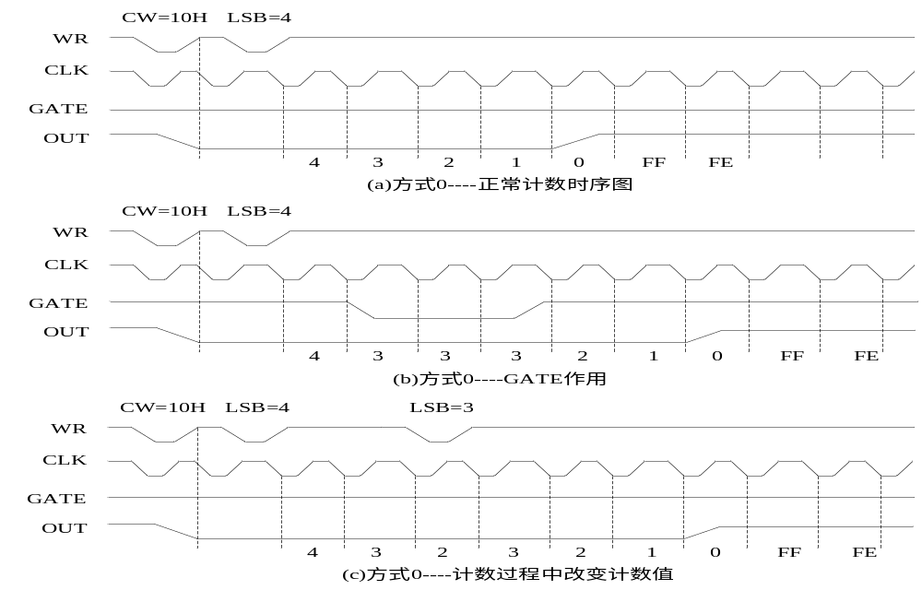
控制字
计数初值
图10.5 方式0波形图

Slide 13
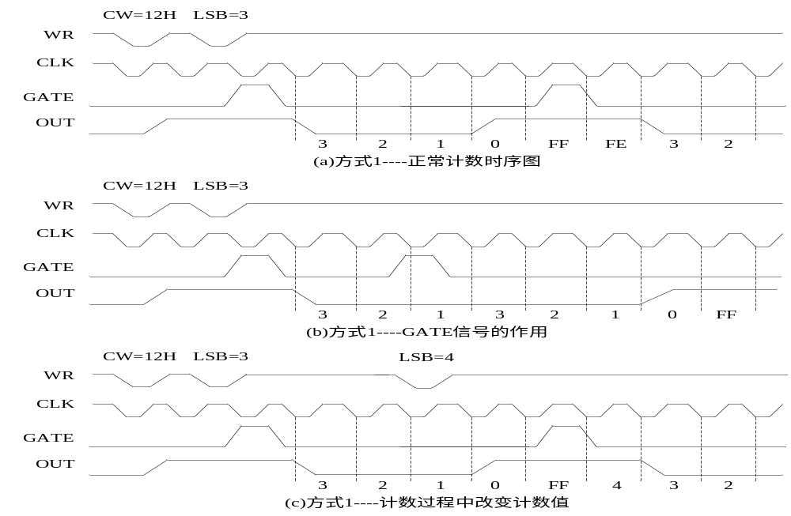
2．方式1—可编程单稳态触发器（Programmable One―short）
图10.6 方式1波形图

Slide 14
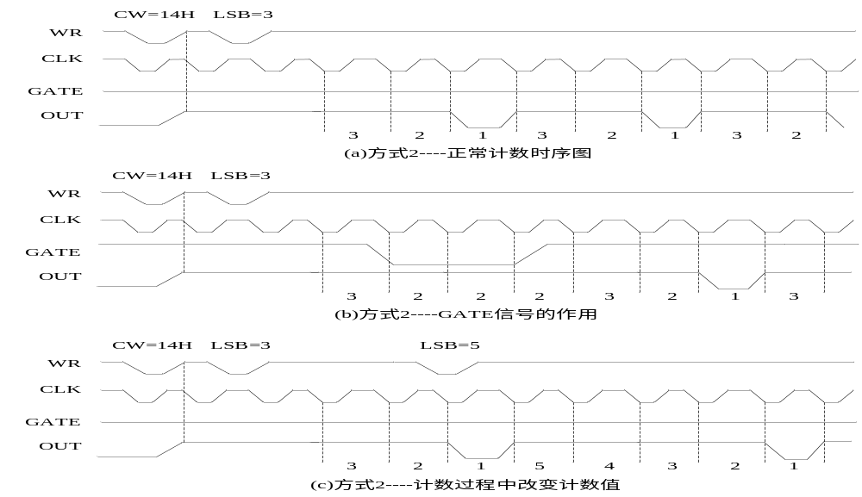
3．方式2—速率发生器、分频器（Rate Generator），输出是输入时钟按计数初值N分频后的一个连续脉冲。
图10.7 方式2波形图

Slide 15
4．方式3—方波发生器（Square Wave Generator）
该方式与方式2相类似，只是OUT输出的是对称方波（计数初值N为偶数）或近似对称方波（计数初值N为奇数）。

Slide 16
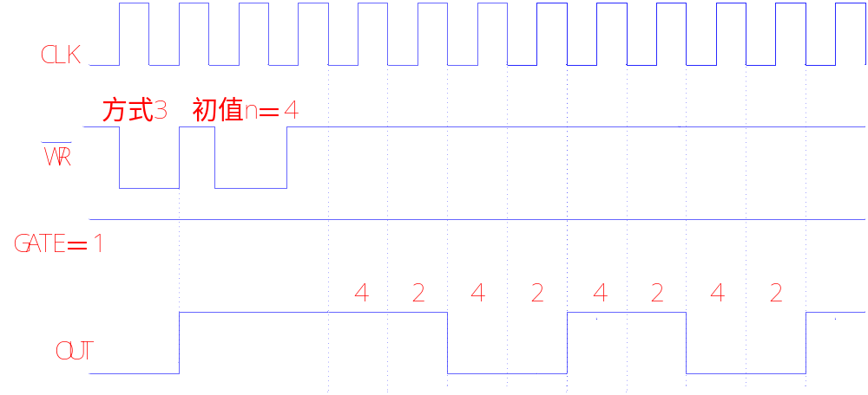
（初值为偶数）

Slide 17
工作特点：
写入控制字后，OUT输出高电平作为初始电平。写入初值后，每一个CLK脉冲使计数器减2，当减到0，OUT输出低电平，减1计数器自动重装计数初值并继续减2计数，计数值到0后，OUT变高，OUT连续输出占空比为1/1方波。
GATE信号为低电平停止计数，变为高电平则重新开始计数。

Slide 18
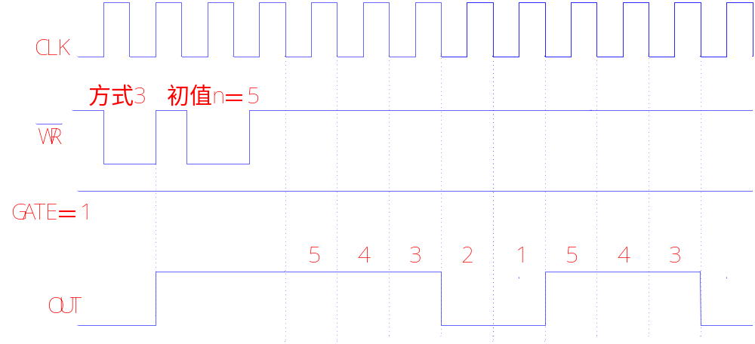
（初值为奇数）

Slide 19
工作特点：
写入控制字后，输出端OUT变为高电平，写入计数初值后开始减1计数。减到(n+1)/2后，输出端变为低电平，减到0时，OUT又变成高电平，并重新从初值开始计数。
这时的输出波形高电平比低电平多一个CLK信号周期

Slide 20
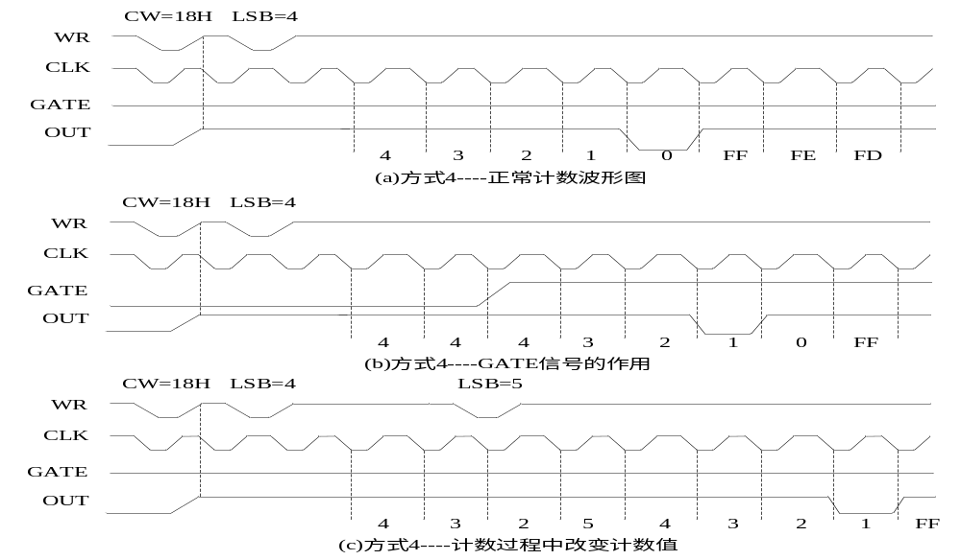
5．方式4—软件触发选通方式（Software Triggered Strobe）
图10.9 方式4波形图

Slide 21
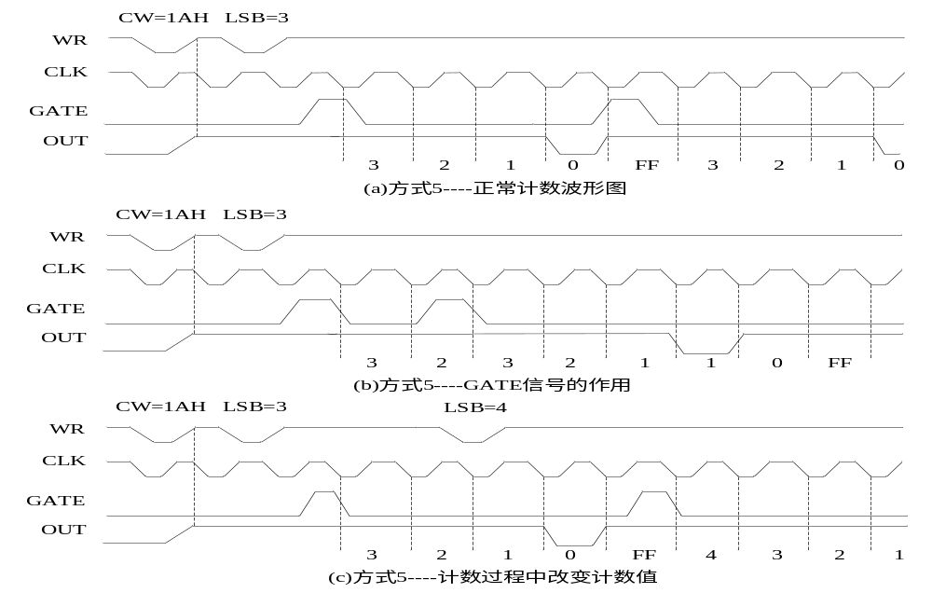
6．方式5—硬件触发选通方式（Hardware Triggered St
图10.10 方式5波形图

Slide 22
7．工作方式小结
8253六种工作方式都有自己的特点，下面就其特点作一个简单总结。
（1）在六种工作方式中，只有方式0在写入控制字后OUT变为低电平，其它5种方式都在写入控制字后OUT输出高电平。

Slide 23
（2）预置值N与输出波形的关系如表10-2所示。
方式 | 初值N与波形的关系
0 | 写入初值N后，经N+1个CLK输出变为高电平
1 | 输出一个宽度为N个CLK的负脉冲
2 | 每N个CLK脉冲，输出一个宽度为CLK周期的负脉冲
3 | 方波输出，周期为N个CLK周期，N为奇数时高电平比低电平多一个CLK周期
4 | 写入初值N后，计数结束后输出一个宽度为CLK周期的负脉冲
5 | 写入初值N后，由门控触发，计数结束后输出一个宽度为CLK周期的负脉冲
表10-2 8253初值N与输出波形的关系

Slide 24
（3）方式2，4，5有相同之处，即计数到终点，都输出宽度为1个CLK周期的低电平脉冲。主要不同点为：方式2为自动启动，重复进行计数及输出低电平脉冲的过程；方式4也为自动启动，但仅输出一个低电平脉冲；方式5需等待GATE上升沿的到来才开始计数，也只输出一个低电平脉冲。
（4）方式2和方式3也有相同之处，即都输出周期性信号，每当计数到终点，初始化时预置的初值都会被自动重新装入

Slide 25
表10-3 门控信号GATE作用表
方式 | GATE引脚输入状态所起的作用 |  |  |  | 输出波形
 | 高电平 | 低电平 | 下降沿 | 上升沿
0 | 允许 | 禁止 | 暂停 | 继续 | 计数过程中为低,计数值减为0时,变高 (单次)
1 | 不影响 | 不影响 | 不影响 | 开始或重新开始 | 宽度为n个CLK的低电平（单次）
2 | 允许 | 禁止 | 停止 | 重新开始 | 周期为n个CLK，宽度1个CLK的负脉冲（重复）
3 | 允许 | 禁止 | 停止 | 重新开始 | 周期为n个CLK的方波（重复）
4 | 允许 | 禁止 | 停止 | 重新开始 | 减为0时输出宽度为1个CLK的负脉冲(单次)
5 | 不影响 | 不影响 | 不影响 | 开始或重新开始 | 减为0时输出宽度为1个CLK的负脉冲(单次)

Slide 26
10.2.5 8253的应用举例
初始化编程
初始化编程分两步：对所用到的计数器写入方式控制字和初值。
方式控制字要送到控制端口，即对应A1A0＝11；
初值要送到相应的计数器端口：
计数器0的初值要送到A1A0＝00所对应的端口；计数器1的初值要送到A1A0＝01所对应的端口；计数器2的初值要送到A1A0＝10所对应的端口。

Slide 27
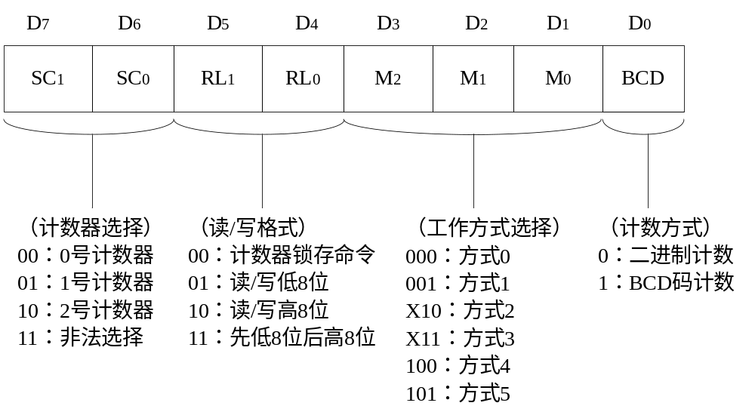
1. 8253的控制字

Slide 28
2.计数初值的计算
1.用于定时器时初值计算
8253-5/8254-2的定时时间取决于时钟脉冲CLK的频率和计数器的初值，即：
定时时间＝时钟脉冲周期tc×计数初值n
例如某微机中8253-5/8254-2的计数脉冲频率是1MHz，则时钟脉冲周期tc＝1/1MHz＝1，若设置的计数器初值为n＝1000，则定时时间为T=1×1000＝1ms。反之，若告诉你定时时间为1ms，则可求出计数初值n＝1000。

Slide 29
2.产生连续频率的脉冲时初值计算（方式2、方式3）
假设初值为N，根据方式2、方式3的特点，
输出脉冲的周期＝N×输入脉冲的周期
由上式可求得初值N

Slide 30
例如：假设一个8253在某系统中的端口地址40H～43H，如果要将计数器0设置为工作方式3，计数初值为3060H，采用二进制计数法，则初始化方法如下：
MOV AL， 36H ；计数器0，方式3，计数值16位，二进制计数
OUT 43H， AL ；写入控制寄存器
MOV AX， 3060H ；设置计数值
OUT 40H， AL ；写低8位至计数器0
MOV AL, AH
OUT 40H, AL ；写高8位至计数器0

Slide 31
要求计数器0工作于方式3，输出方波的重复频率为2KHz，计数脉冲输入为2.5MHz，采用BCD计数，试写出初始化程序段（设端口地址为80H－83H）。

Slide 32
计算计数初始值：
TC＝2.5MHz／2KHz＝1250
方式控制字为00110111＝37H，即计数器0，写16位，方式3，BCD计数。设8253的端口地址为80H，81H，82H，83H。
则初值化程序段为：
MOV AL，37H
OUT 83H，AL
MOV AL，50H
OUT 80H，AL
MOV AL，12H
OUT 80H，AL

Slide 33
例7.2 某8086系统中，8253基地址为310H，时钟频率1MHz， 要让3个计数通道实现如下功能：
1）通道0，方式3，输出2kHz方波；
2）通道1，产生宽度为480μs的单脉冲；
3）通道2，硬件触发，输出单脉冲，时间常数26。
试设计电路，并编写各通道初始化程序。

Slide 34
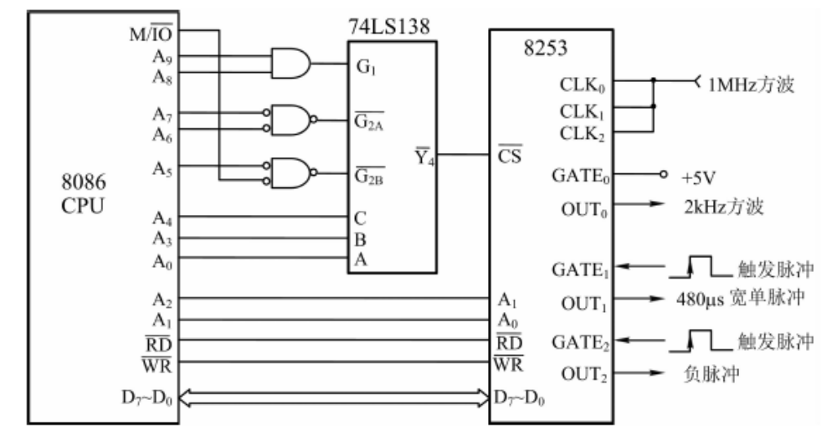
1) 硬件电路设计
4个端口地址分别为310H、312H、314H和316H。
3个通道的CLK连一起，均由频率1MHz时钟驱动。

Slide 35
2) 软件设计
通道0设为方式3，GATE0应接+5V，若输出2kHz连续方波，时间常数N₀=1MHz/2kHz=500。
控制字为：00110111B
通道1设为方式1，构成单稳态电路，由GATE₁的正跳变触发。若单脉冲宽度=480μs，应取时间常数： N₁=480μs/1μs=480。
控制字为: 01110011B
通道2工作于方式5，N₂=26，GATE₂的正跳变触发计数，计到0时输出1个负脉冲。已知N₂=26，
控制字为：10011011B

Slide 36
通道0初始化程序
MOV DX，316H ；控制口地址
MOV AL，00110111B
；通道0控制字，先读写低字节，方式3，BCD计数
OUT DX，AL ；写入方式字
MOV DX，310H ；通道0口地址
MOV AL，00H ；低字节
OUT DX，AL ；先写入低字节
MOV AL，05H ；高字节
OUT DX，AL ；后写入高字节

Slide 37
通道1初始化程序
MOV DX，316H ；控制口
MOV AL，01110011B
；通道1方式字，先读写低字节，方式1，BCD计数
OUT DX，AL
MOV DX，312H ；通道1口地址
MOV AL，80H ；低字节
OUT DX，AL
MOV AL，04H ；高字节
OUT DX，AL

Slide 38
通道2初始化程序
MOV DX，316H
MOV AL，10011011B
；通道2控制字，只读写低字节，方式5，BCD计数
OUT DX，AL
MOV DX，314H ；通道2口地址
MOV AL，26H ；低字节
OUT DX，AL ；只写入低字节

